Slide 1
Název projektu: ICT nás baví Registrační číslo: CZ.1.07/1.3.00/51.0015
Jméno a příjmení lektora: Milan Taláček
Název modulu: Matematika

Slide 2
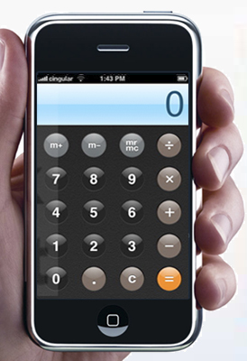
číslo a početní operace, proměnná
Počítat se musíš naučit z hlavy, kalkulačku nebudeš mít pořád v kapse.

Slide 3
číslo a početní operace, proměnná
Notes:
7^3
sqrt 1801
1/6+5/12+3/4
30% of 81
749 – 20%
78 quadrillions
pi
plot x^3 - 6x^2 + 4x + 12
plot x^2 y^3, x=-1..1, y=0..3
factor 2x^5 - 19x^4 + 58x^3 - 67x^2 + 56x – 48
x+y=10, x-y=4
10 miles + 14 kilometers
tangram
translate škola from Czech to English
words that rhyme with demand
Morse code "lavice„
who is Angelina Jolie's brother?
year 1968
magnetic tape, iPod
sunrise tomorrow
population by age in Czech Republic
maximum temperature today
Czech wikipedia size
195.113.207.71
www.gymnaziumjihlava.cz
Boeing 747, Boeing 767

Slide 4
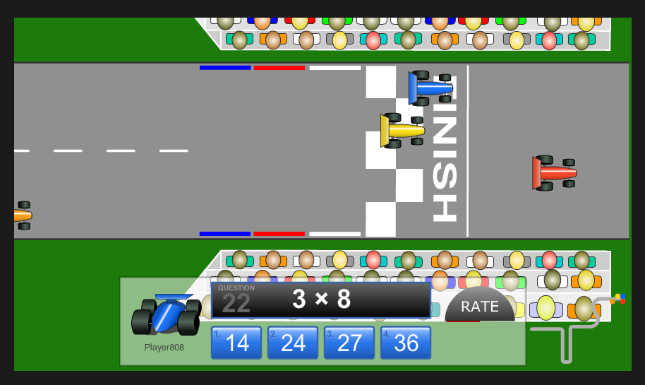
číslo a početní operace, proměnná
počítačové hry
Math Race ➔

Slide 5
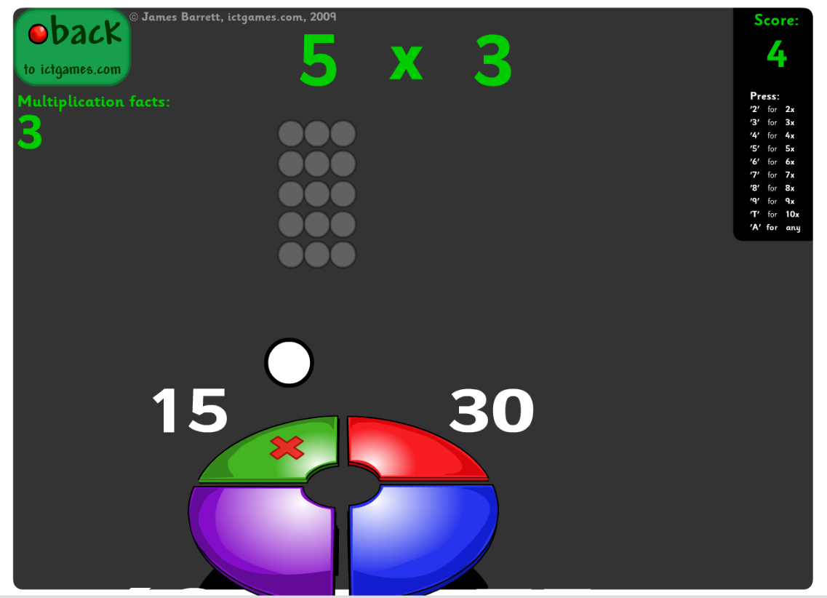
číslo a početní operace, proměnná
počítačové hry
multiBounce ➔

Slide 6
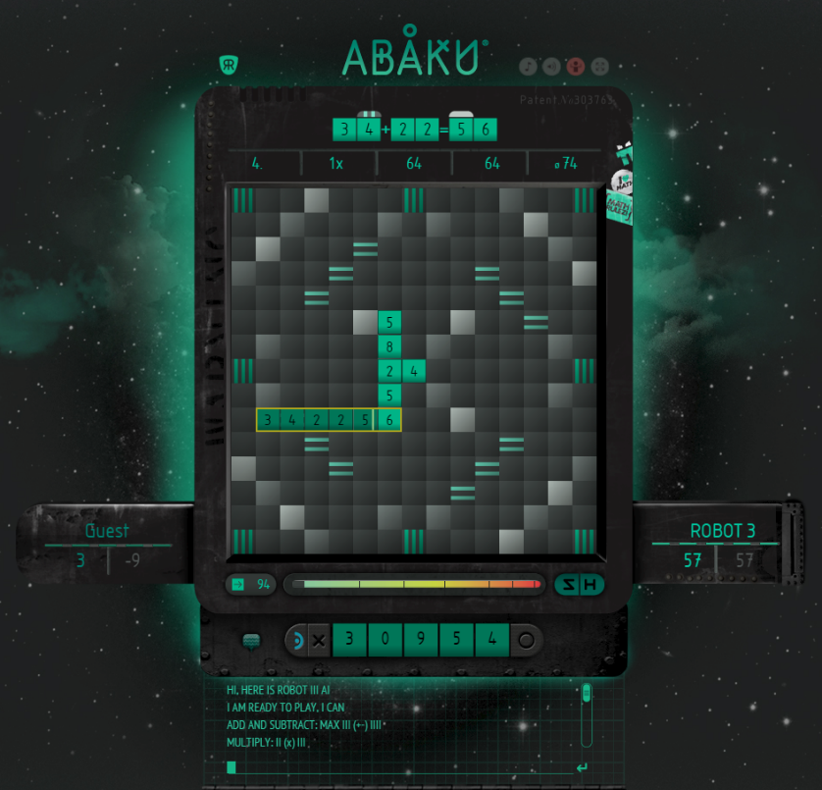
číslo a početní operace, proměnná
počítačové hry
Abaku ➔

Slide 7
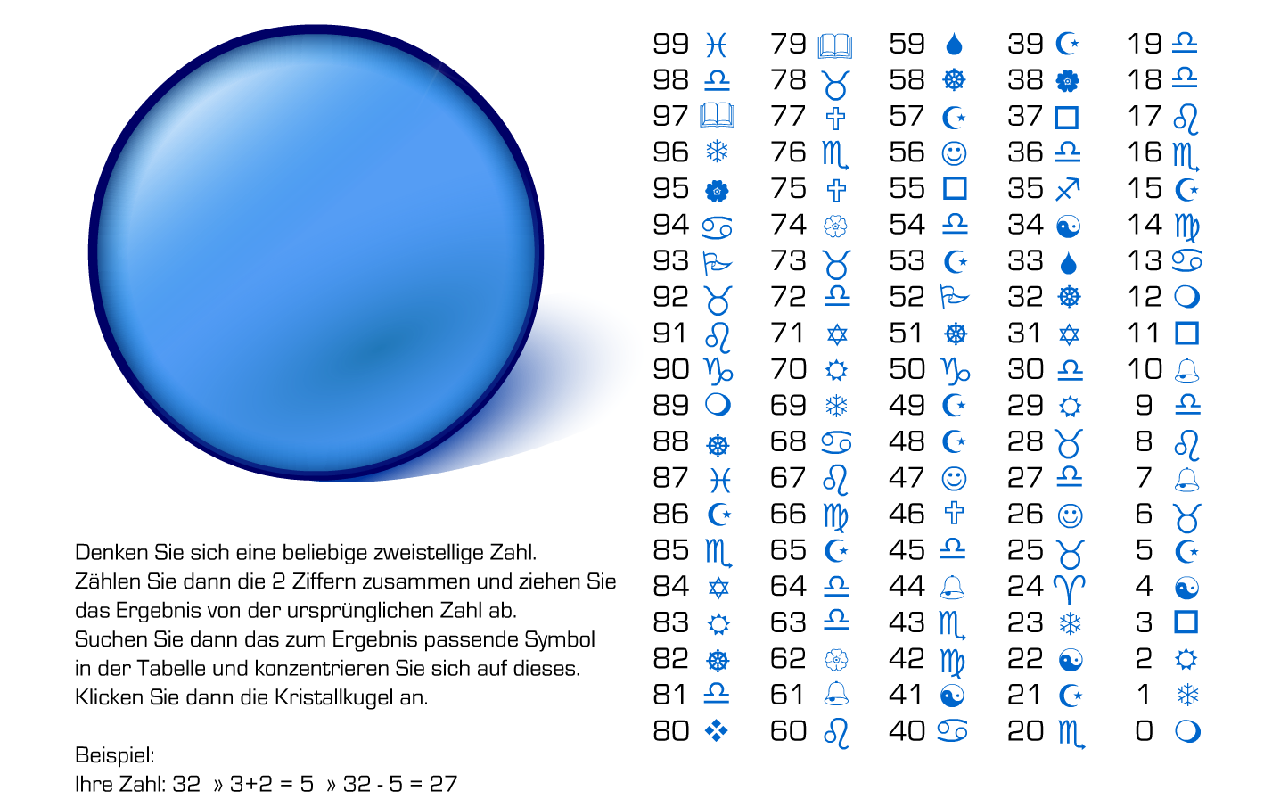
číslo a početní operace, proměnná
počítačové hry
Magische Zauberkugel ➔

Slide 8
číslo a početní operace, proměnná
deskové hry
Mensa Select ➔

Slide 9
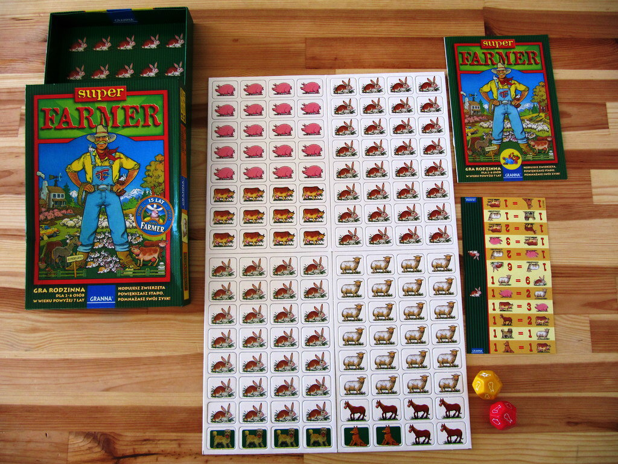
číslo a početní operace, proměnná
deskové hry
Superfarmář ➔

Slide 10
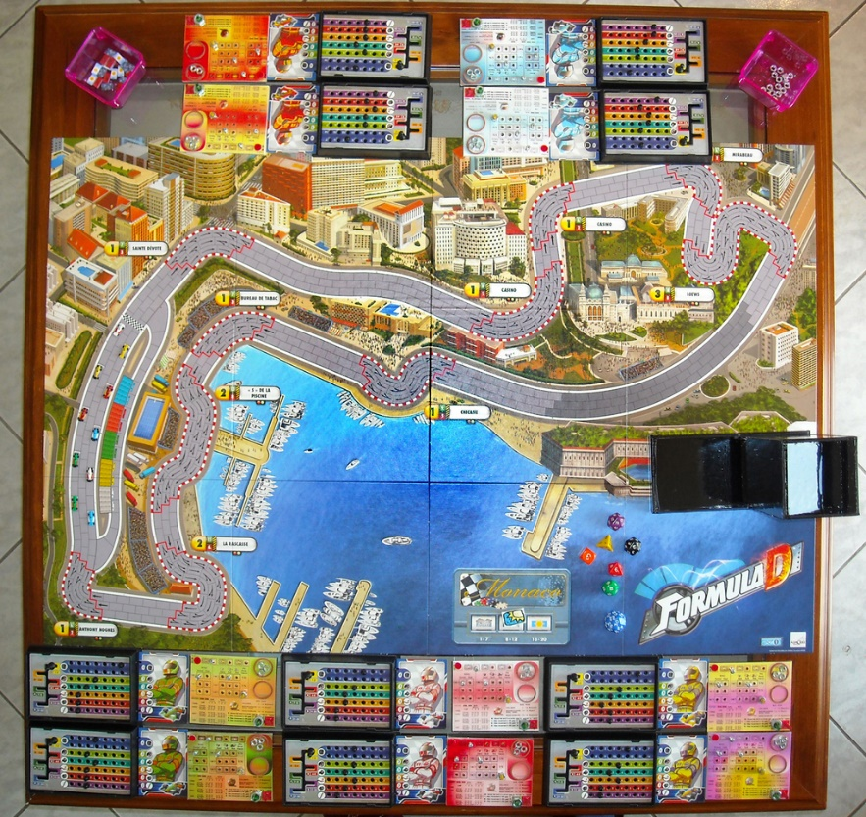
číslo a početní operace, proměnná
deskové hry
Formula D ➔

Slide 11
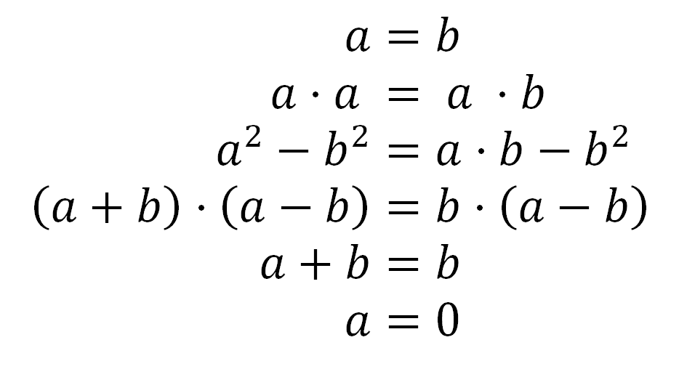
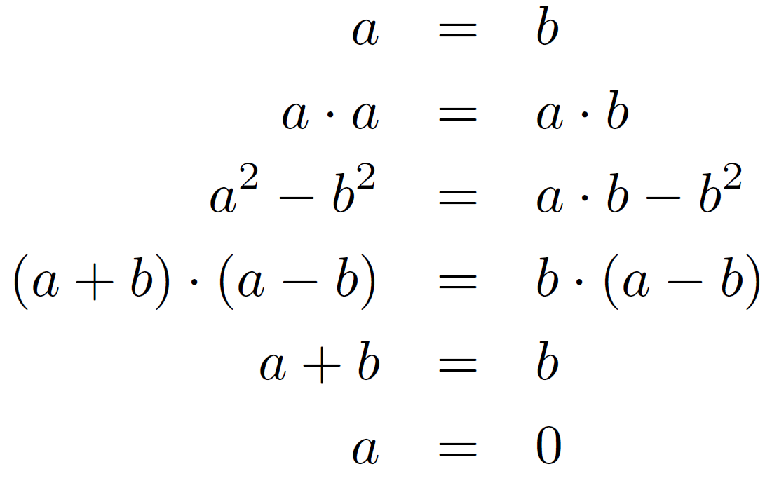
číslo a početní operace, proměnná
Výrok: Všechna čísla jsou rovna nule.
Důkaz:
a = b
a × a = a × b
a^2 – b^2 = a × b - b^2
(a + b)(a - b) = b(a - b)
a + b = b
a = 0
\begin{eqnarray}
a &=& b \\
a \cdot a &=& a \cdot b \\
a^2 - b^2 &=& a \cdot b - b^{2} \\
(a + b) \cdot (a - b) &=& b \cdot (a - b) \\
a + b &=& b \\
a &=& 0
\end{eqnarray}

Slide 12
závislosti, vztahy a práce s daty
setkání v akváriu

Slide 13
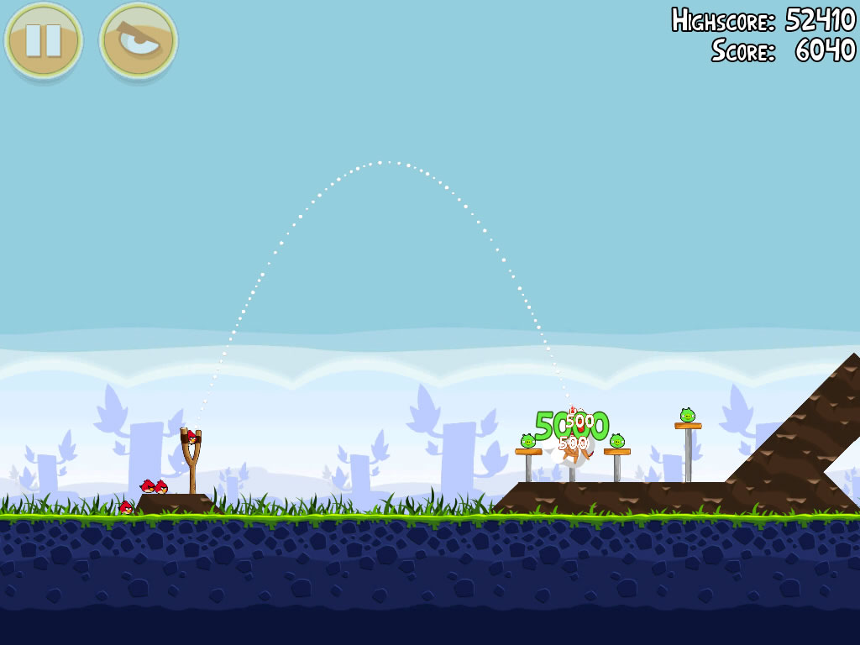
závislosti, vztahy a práce s daty

Slide 14
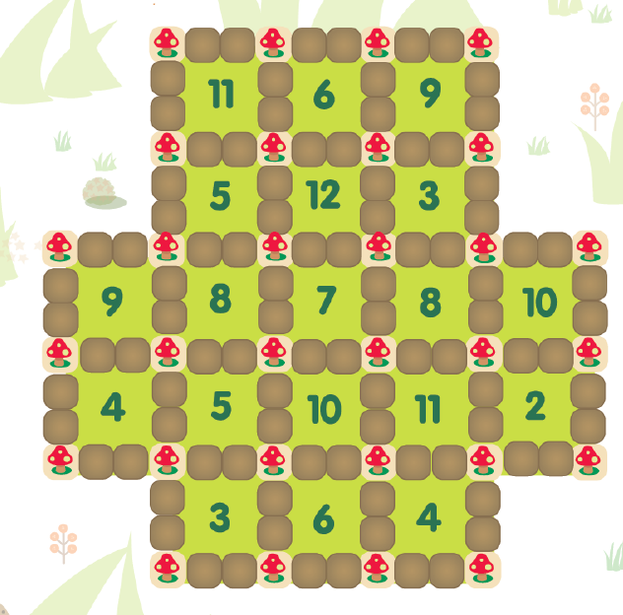
závislosti, vztahy a práce s daty
deskové hry
Caterpillar ➔

Slide 15
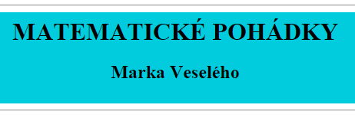
nestandardní aplikační úlohy a problémy
slovní úlohy
BABA JAGA A LÉTAJÍCÍ KOŠTĚ
Každá správná čarodějnice má domeček na kuří nožce a létající koště. I Baba Jaga v naší pohádce vlastnila takové košťátko. Byl to však starý typ a baba s ním vlastně létala načerno, protože stroj měl propadlý techničák. Uznáte sami, že 250 let se na létající technice musí nějak projevit. Spotřebu mělo koště vysokou - 50 litrů nafty na 100 km, zato rychlost mělo nízkou - 60 km/h. Blížil se velký slet čarodějnic, a Baba Jaga se rozhodla, že si koupí nové koště, aby ji kolegyně čarodějnice nepomluvily, že nekráčí s dobou. Koupila si koště SMETAKUS DE LUXE, nejmodernější typ. Koště mělo dokonce katalyzátor a motor pracoval na bezolovnatý benzín. Spotřeba byla nízká - 2,5 litru na 100 km a rychlost tentokrát vysoká - 350 km/h. Chtěli byste se na něm proletět? To musíte nejdříve vypočítat, kolikrát se snížila spotřeba stroje a o kolik se zvýšila jeho rychlost.
(řešení: 20 krát menší spotřeba, o 290 km/h větší rychlost)

Slide 16
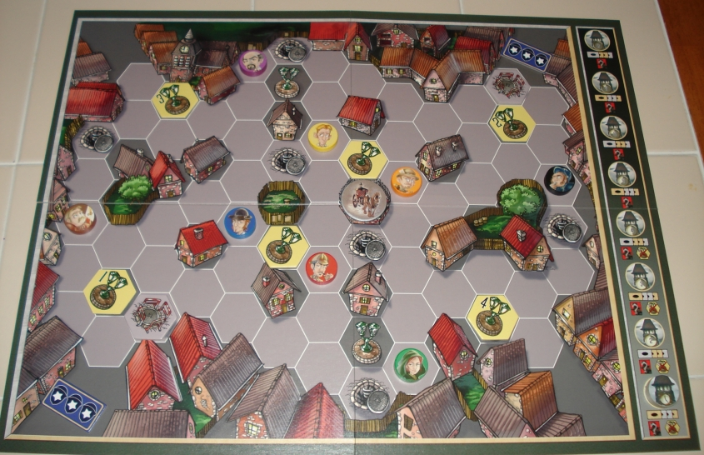
nestandardní aplikační úlohy a problémy
deskové hry
Mr. Jack ➔

Slide 17
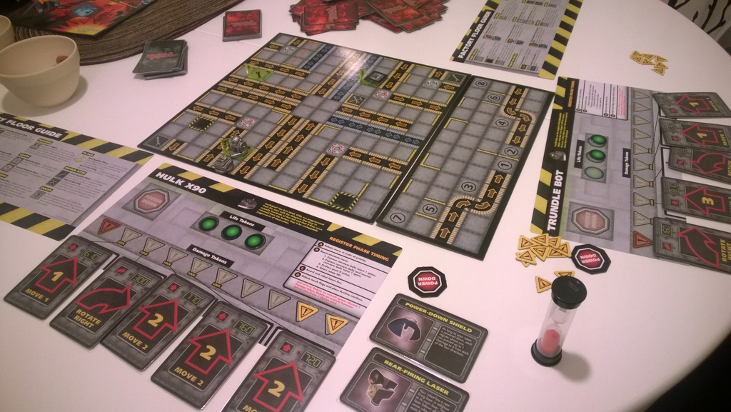
nestandardní aplikační úlohy a problémy
deskové hry
RoboRally ➔

Slide 18
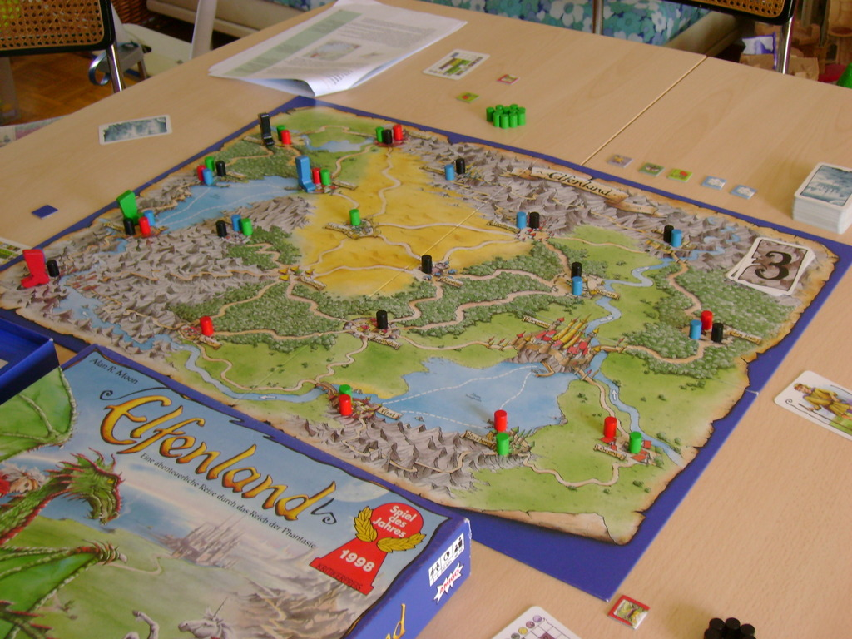
nestandardní aplikační úlohy a problémy
deskové hry
Elfenland ➔

Slide 19
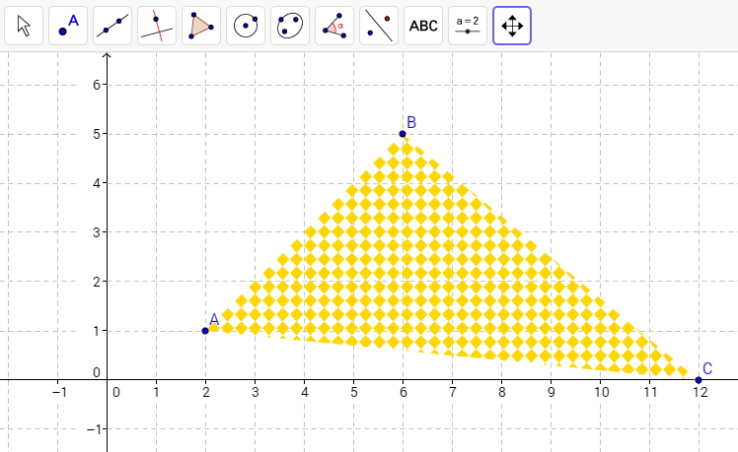
geometrie v rovině a v prostoru
software
GeoGebra ➔

Slide 20
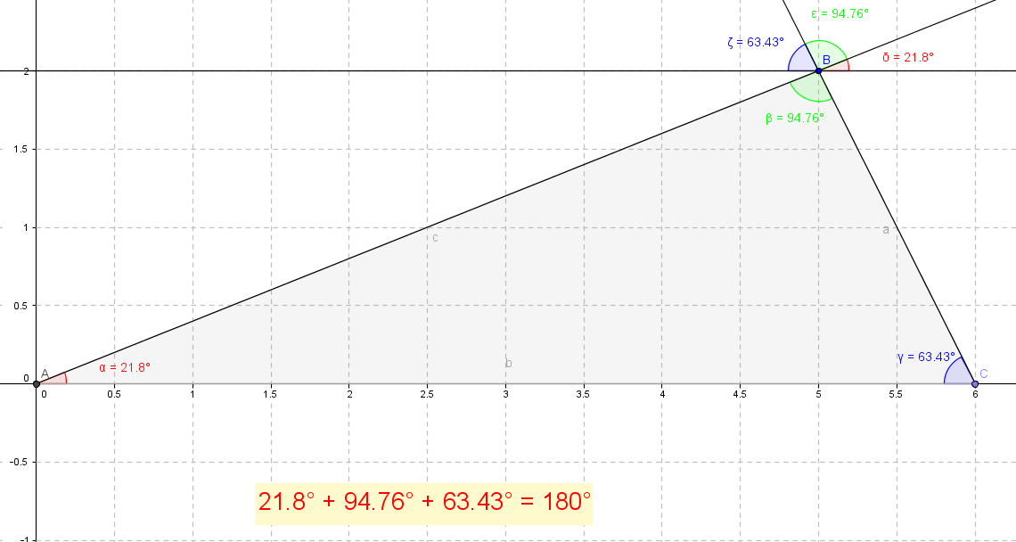
geometrie v rovině a v prostoru
Věta: Součet vnitřních úhlů trojúhelníku je 180 °.

Slide 21
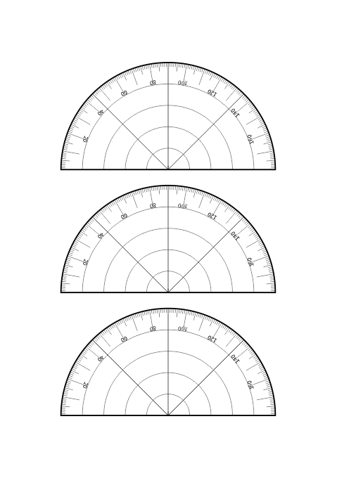
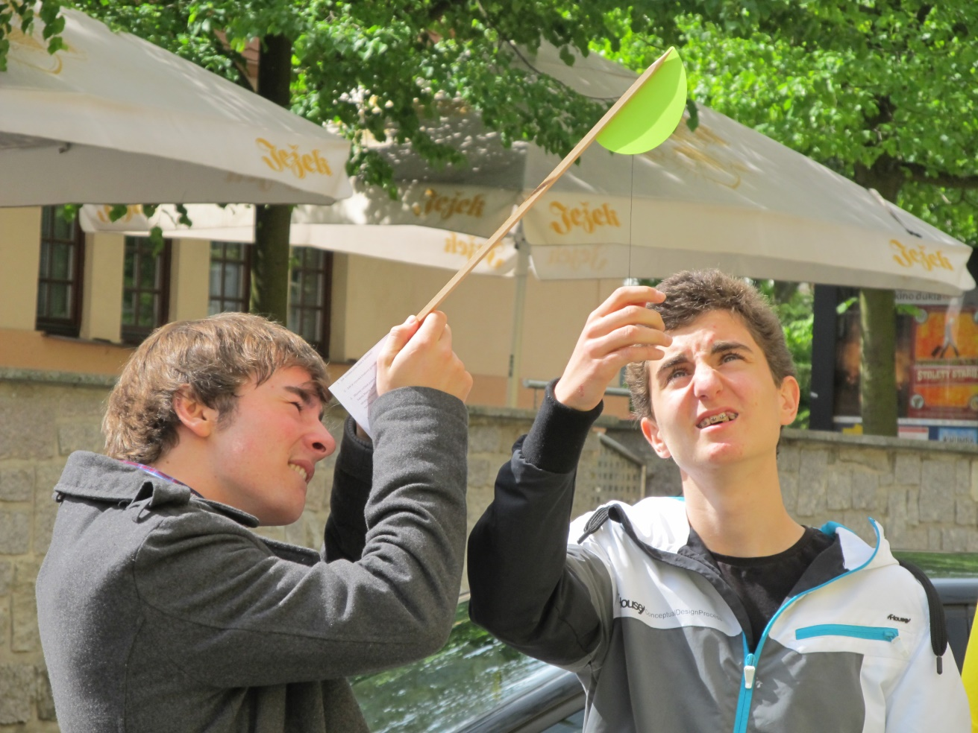
geometrie v rovině a v prostoru
Jak vysoká jsou okna v učebně?
Jak je vysoká budova školy?
Hlavní stěžeň jedné z replik Kolumbova karaku Santa Maria měřil 52 stop. Najdete v parku vhodný strom, ze kterého by bylo možné takový stěžeň vyrobit?
Jihlavská brána Matky Boží má dosahovat výšky 24 m. Ověřte.
Jak dlouhá je ulice Matky Boží?

Slide 22
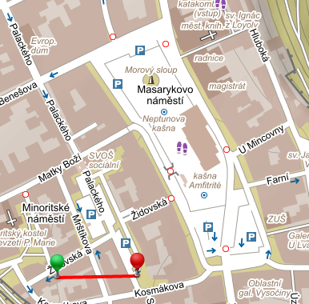
geometrie v rovině a v prostoru

Slide 23
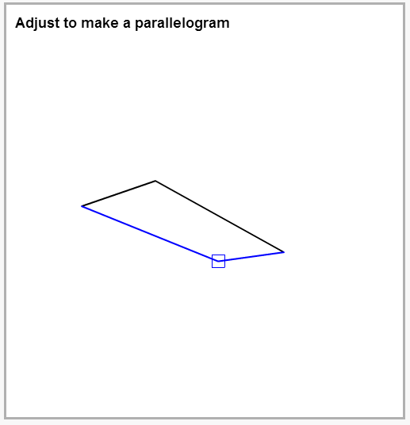
geometrie v rovině a v prostoru
počítačové hry
The eyeballing game ➔

Slide 24
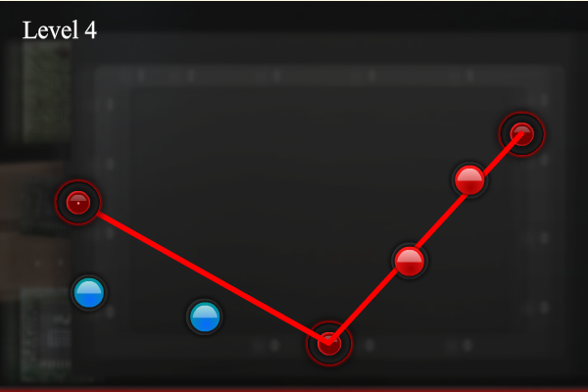
geometrie v rovině a v prostoru
počítačové hry
Nodes ➔

Slide 25
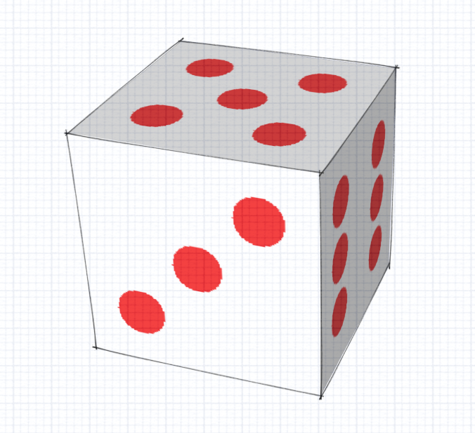
geometrie v rovině a v prostoru

Slide 26
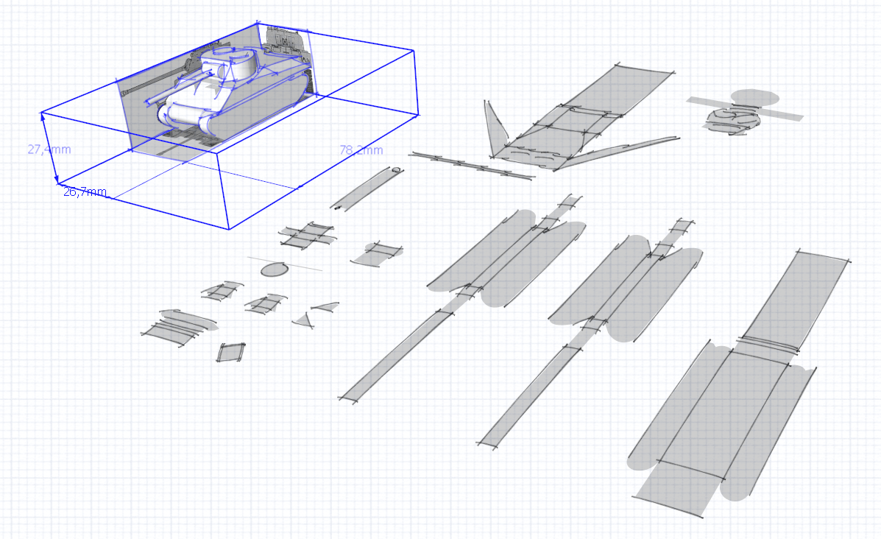
geometrie v rovině a v prostoru

Slide 27
matematika online

Slide 28
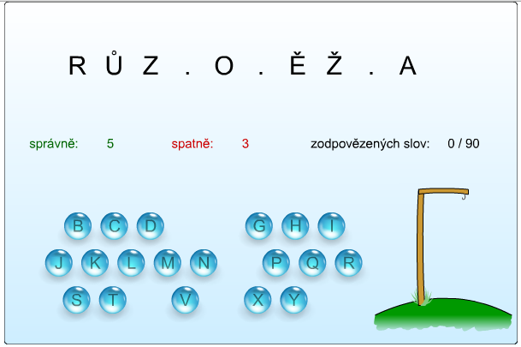
matematika
počítačové hry
šibenice z matematických pojmů ➔

Slide 29
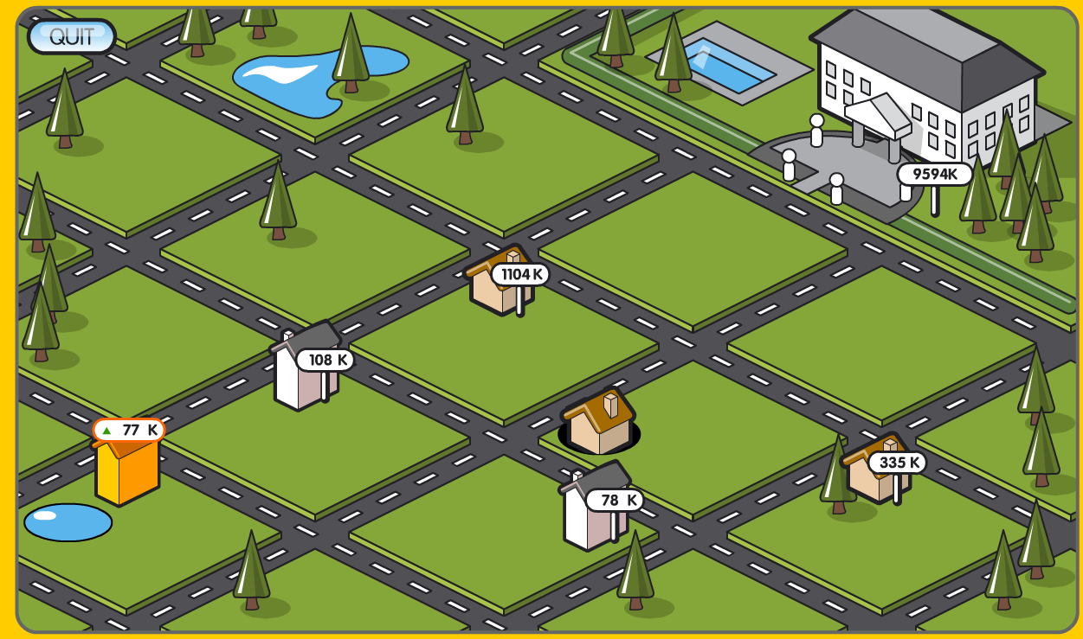
finanční matematika
počítačové hry
Mansion Impossible ➔

